Slide 1
Herzlich Willkommen
Iteration 1 - Softwareprojekt
Gruppe 4 | 20.05.2025
© 2024 OTH Amberg-Weiden

Slide 2
Agenda
01
Projektvision
06
Nächste Schritte
02
Anforderungen
03
Architektur
04
Demo
05
Besondere Herausforderungen

Slide 3
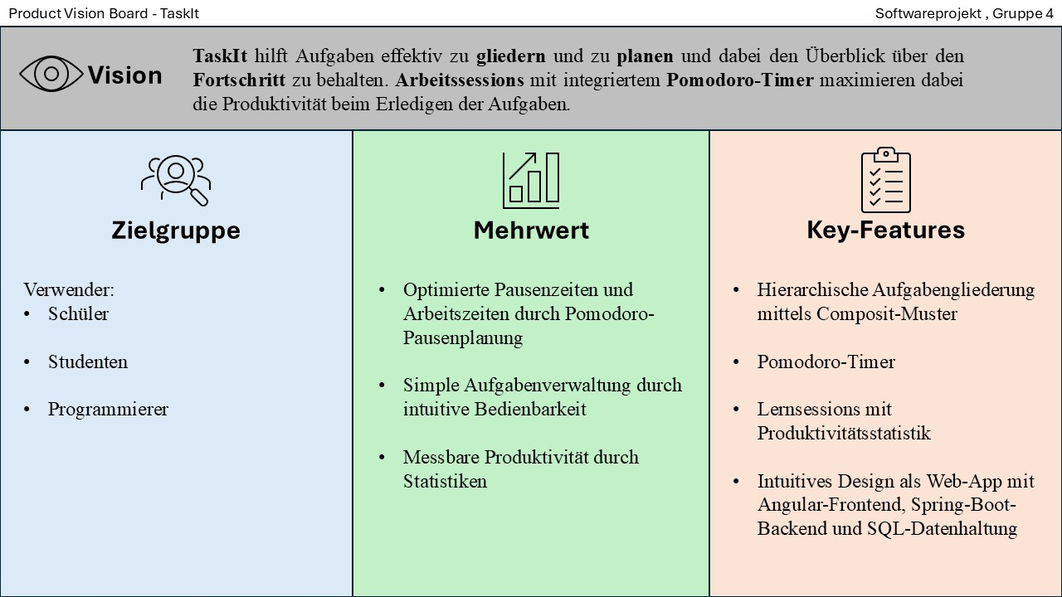
Projektvision

Slide 4

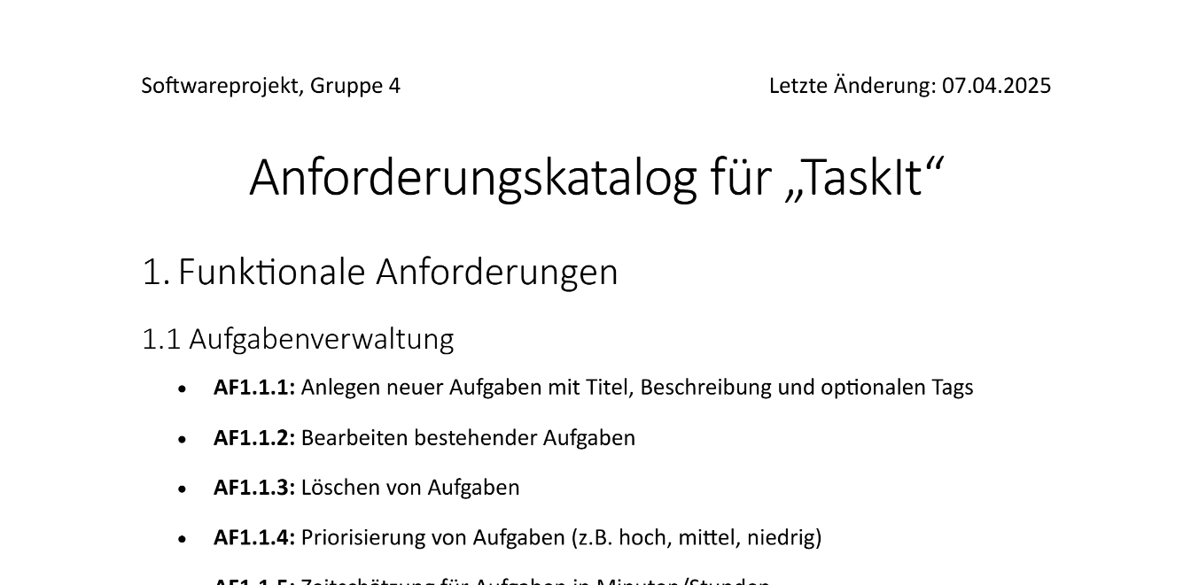
Anforderungen
Funktionale & Nicht-funktionale Anforderungen
…

Slide 5
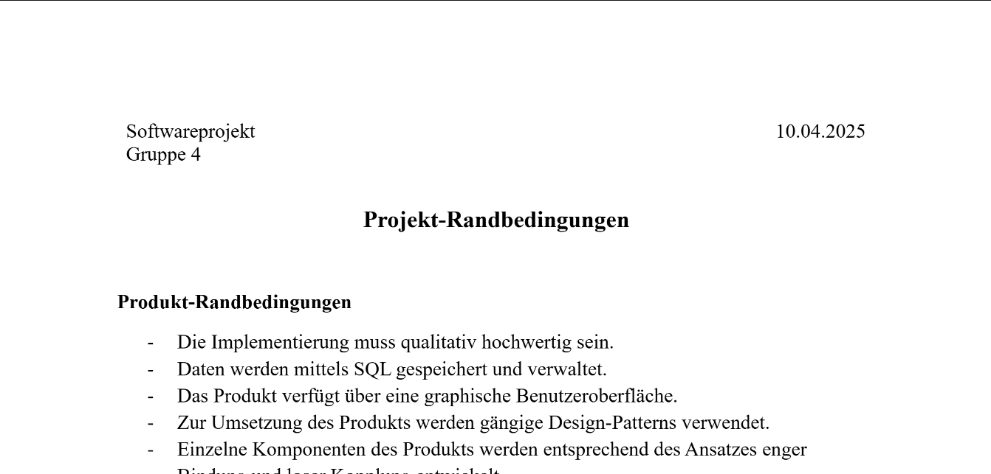
Anforderungen
Randbedingungen
…

Slide 6
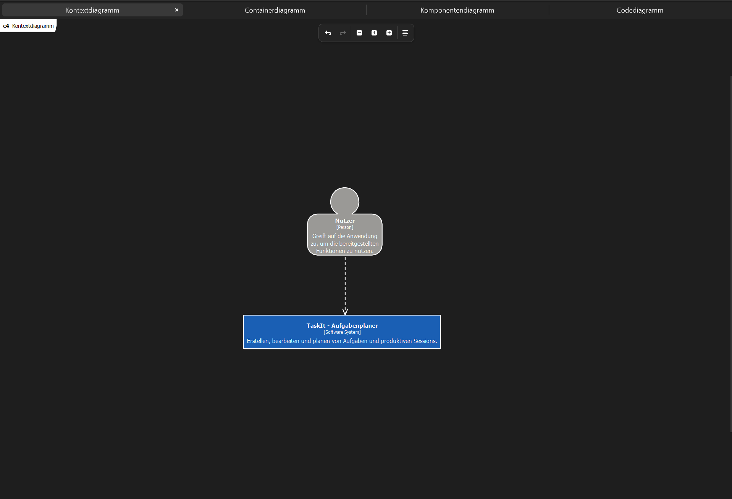
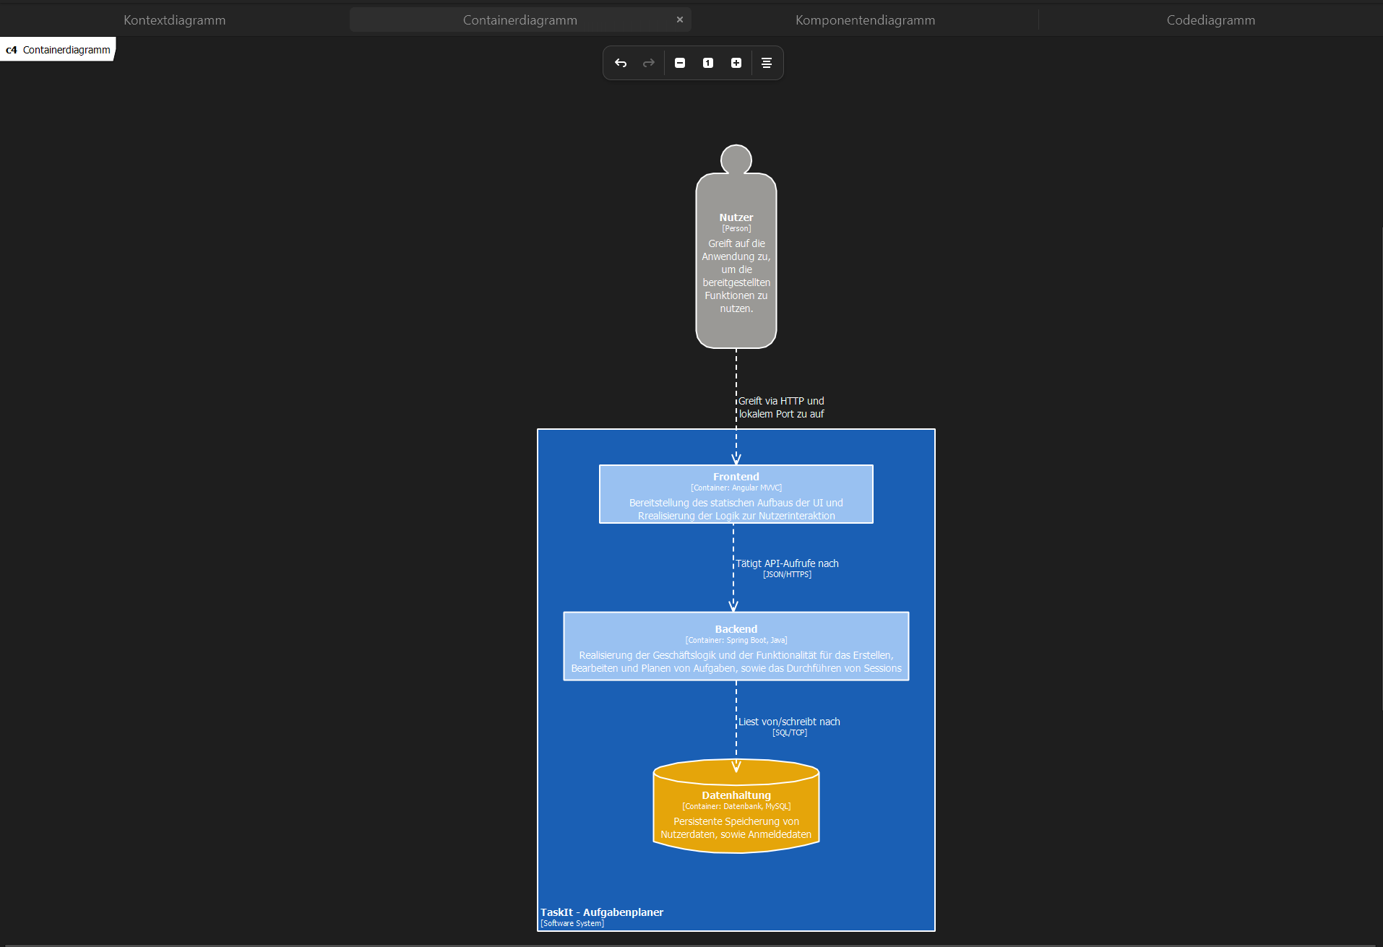
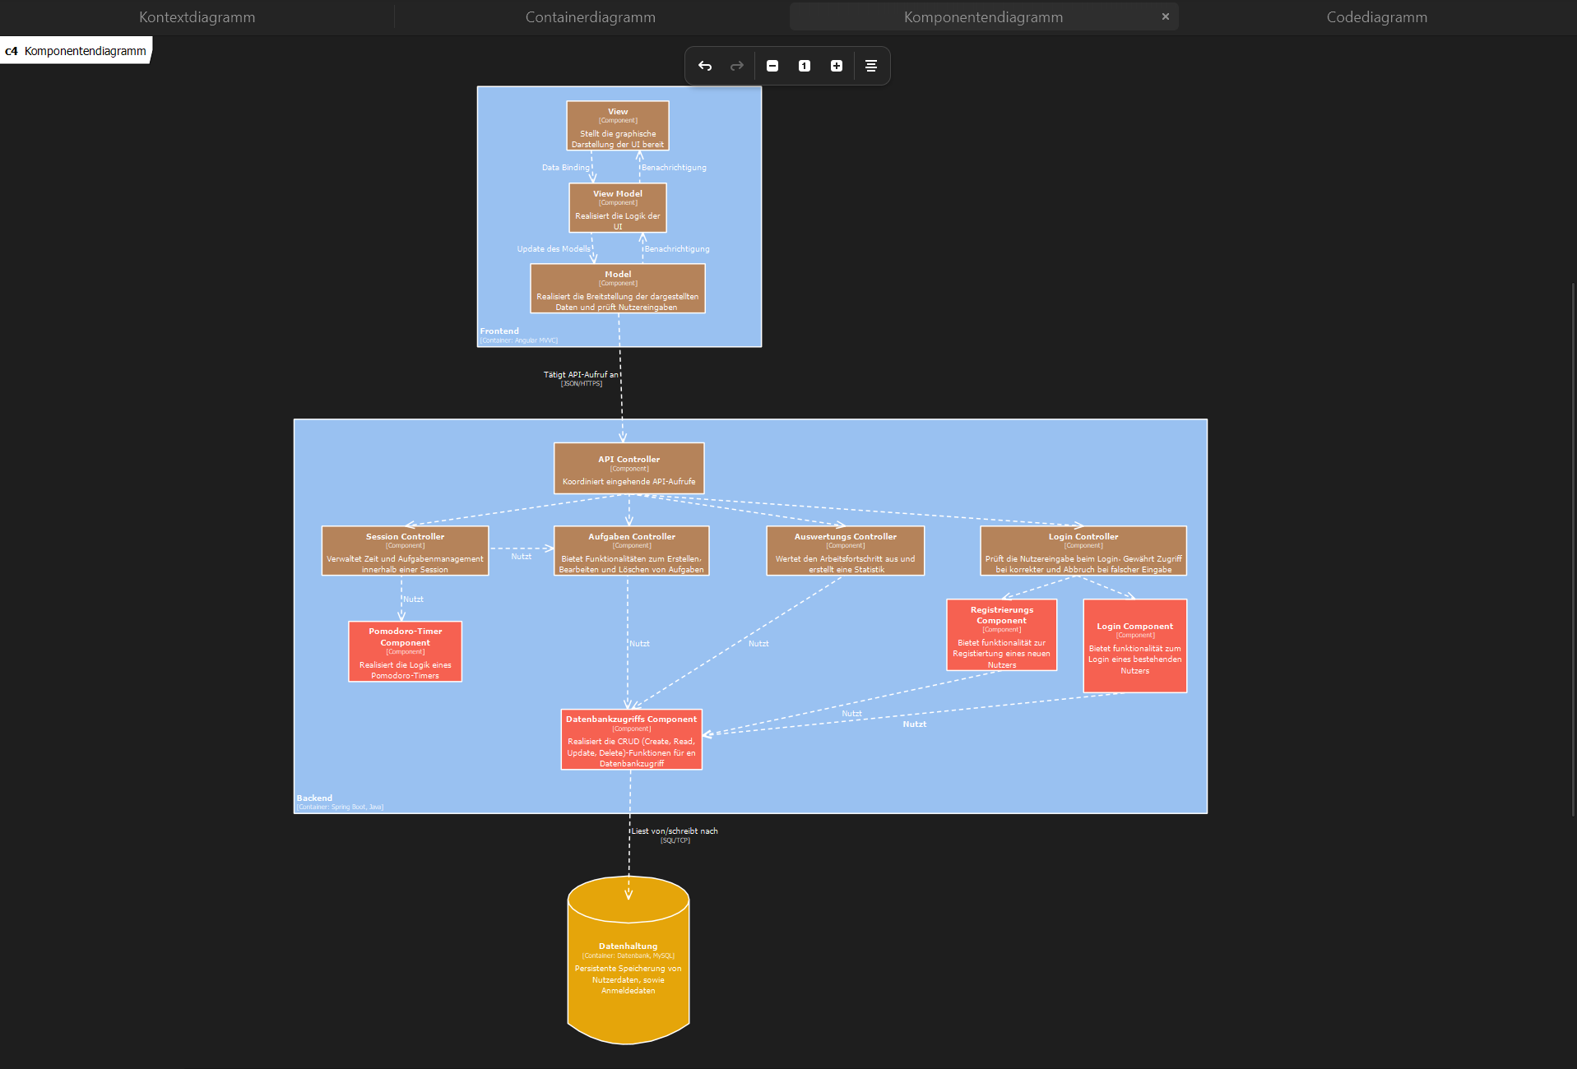
Architektur
Gaphor
Kontextdiagramm
Containerdiagramm
Komponentendiagramm

Slide 7
Architektur
C4 -Kontextdiagramm

Slide 8
Architektur
C4 - Containerdiagramm

Slide 9
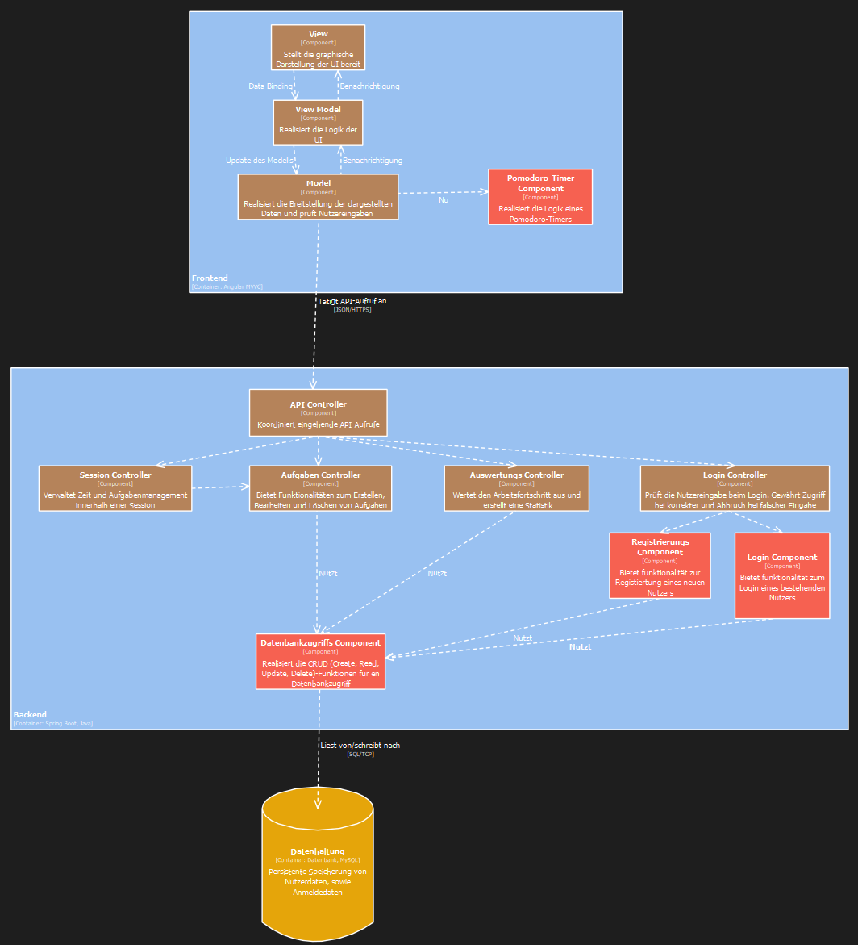
Architektur
C4 - Komponentendiagramm

Slide 10
Verwendete Technologien
Frontend:
Angular
Typescript
HTML
CSS
Backend:
Framework: SpringBoot
Java
MySQL
Allgemein:
Versionsverwaltung mit Gitlab
CI/CD Pipeline für Build und Deployment
Docker Container

Slide 11
Architektur
Design Patterns
Allgemeiner Aufbau nach Client-Server Architektur mit Kommunikation über eine REST-API
Aufbau von Backend nach MVC-Pattern

Slide 12
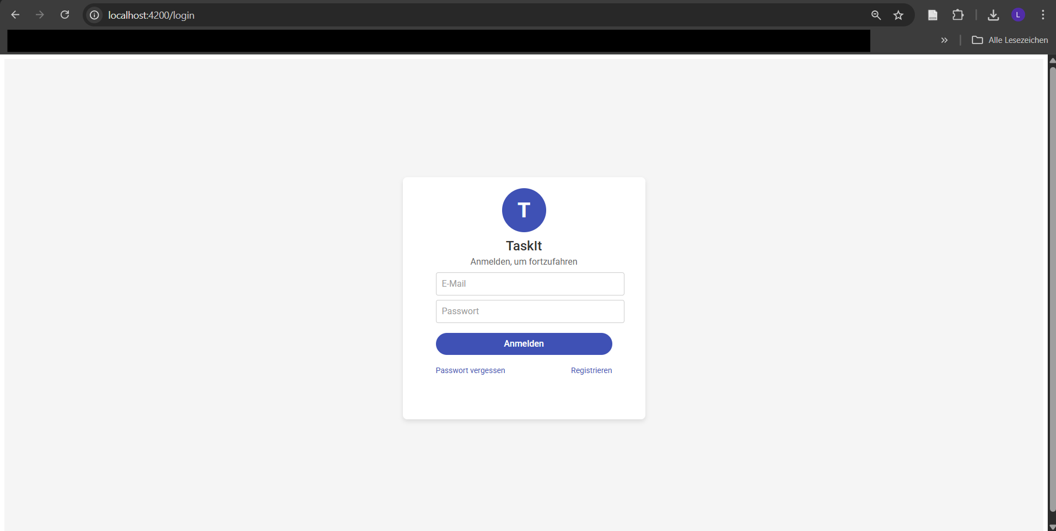
Demo

Slide 13
Besondere Herausforderungen
Allgemeiner Architekturaufbau
Kommunikation zwischen den einzelnen Komponenten (Frontend, Backend, Datenbank)
Getrenntes Arbeiten ermöglichen für eine unabhängige Entwicklung von Frontend und Backend
Arbeiten mit Development- und Produktivumgebung
Arbeiten auf verschiedenen Systemen

Slide 14
Nächste Schritte
Finalisierung und Überarbeitung der einzelnen Views/Benutzeroberfläche
Finalisierung Backend, Implementierung fehlender Funktionen
Aufbau und Implementierung von Testkonzept

Slide 15

Vielen Dank!

